Slide 1
Уголовная ответственность

Slide 2
Преступления не должны оставаться безнаказанными.

Slide 3
Каин убивает Авеля

Slide 5
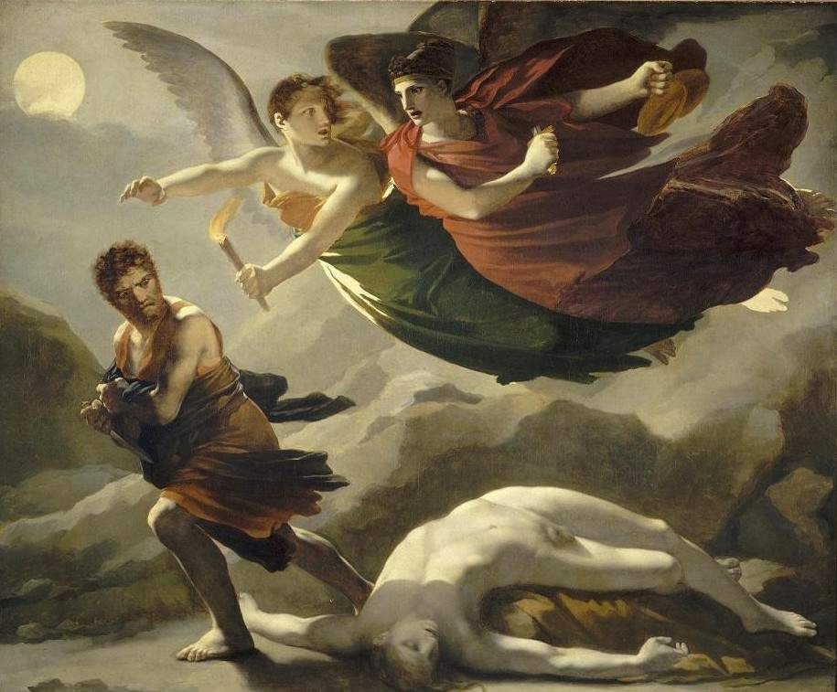
Правосудие и Божественное возмездие, преследующие Преступление
Худ. П. Прюдон

Slide 9
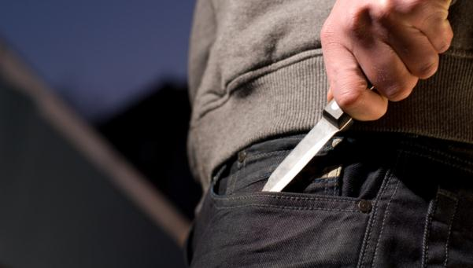
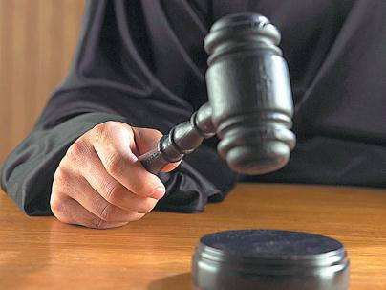
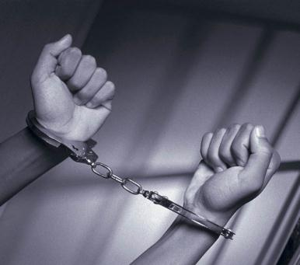
Преступления не должны оставаться безнаказанными.
Только в этом случае уголовное право будет выполнять
свою важнейшую функцию – предупреждение преступлений.

Slide 10
Условия уголовной ответственности
Статья 19 УК РФ
Уголовной ответственности подлежит только
вменяемое физическое лицо, достигшее воз-
раста, установленного настоящим Кодексом.

Slide 11
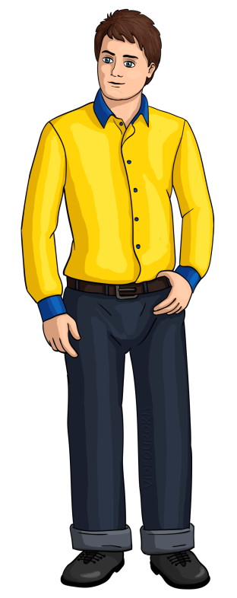
Условия уголовной ответственности
Вменяемый человек:
понимает, что он
совершает;
осознает возможные
последствия своих
действий.
Невменяемость может
быть связана:
с временным или хро-
ническим психическим
расстройством;
со слабоумием.
Невменяемый человек не подлежит уголовной ответственности.

Slide 12
Условия уголовной ответственности
Статья 23 УК РФ
Лицо, совершившее преступление в состоянии опьянения, вызванном употреблением алкоголя, наркоти-ческих средств или других одурма-нивающих веществ, подлежит уголовной ответственности.

Slide 13
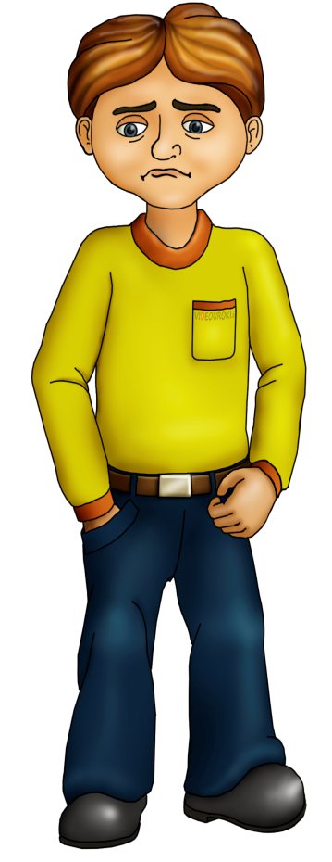
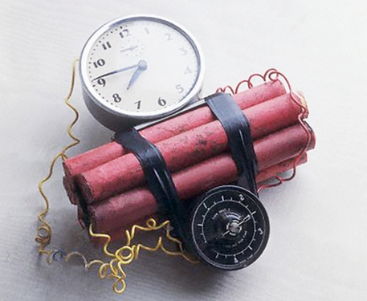
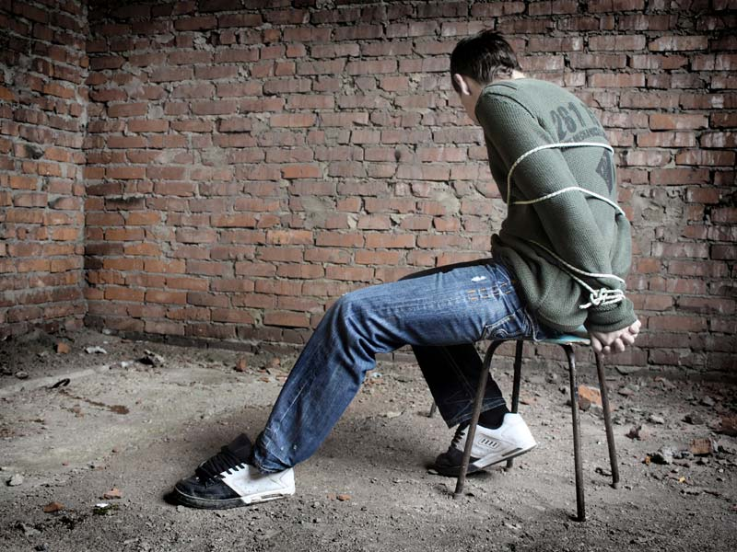
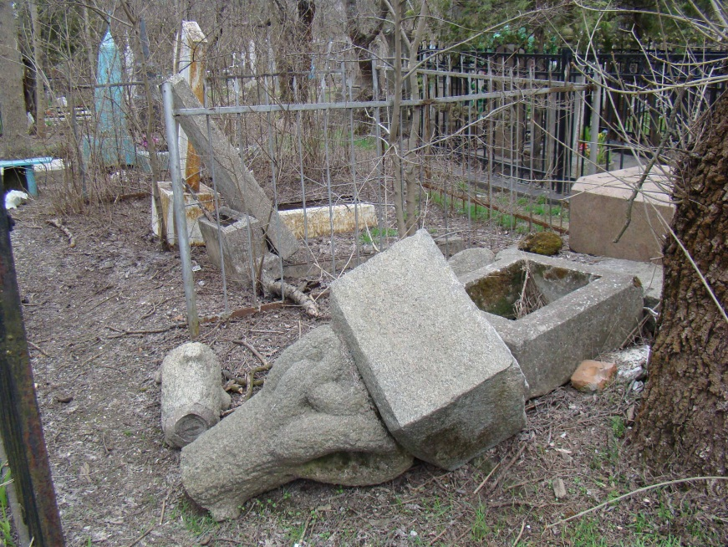
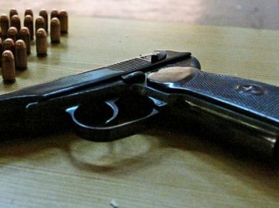
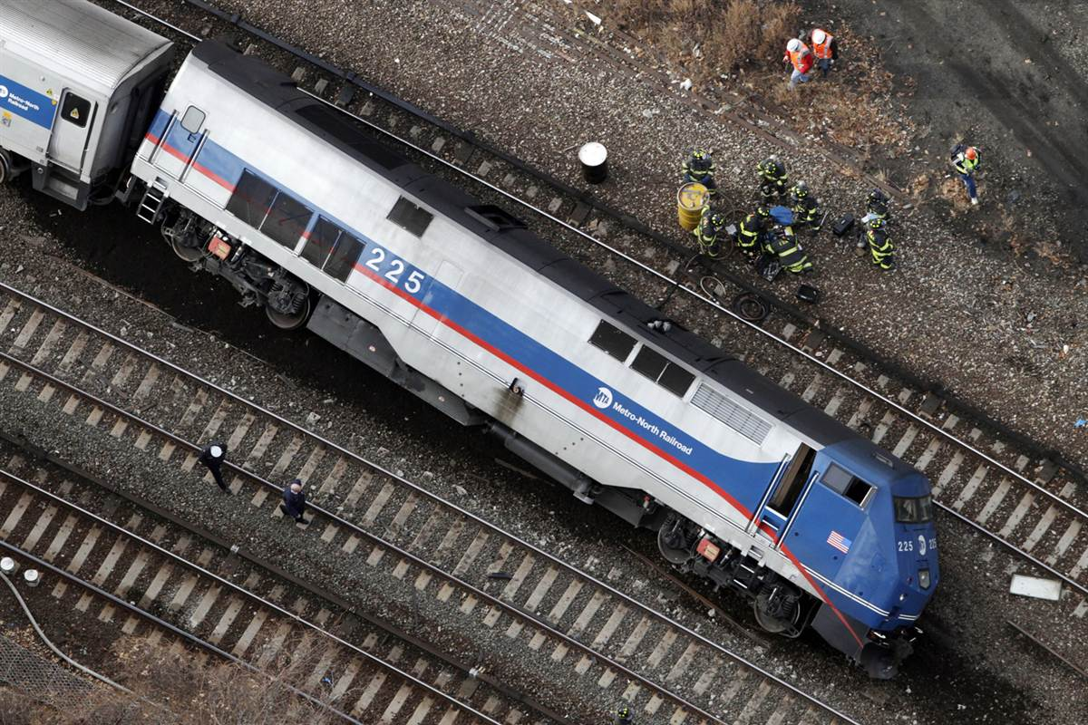
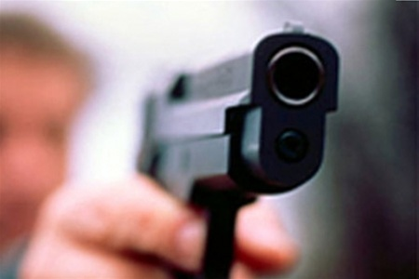
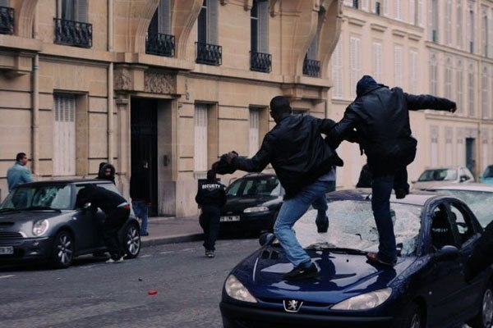
Условия уголовной ответственности
Возраст уголовной
ответственности:
16 лет – за все
преступления;
14 лет – за тяжкие
преступления.

Slide 14
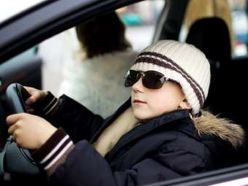
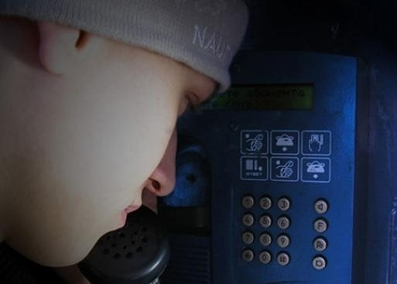
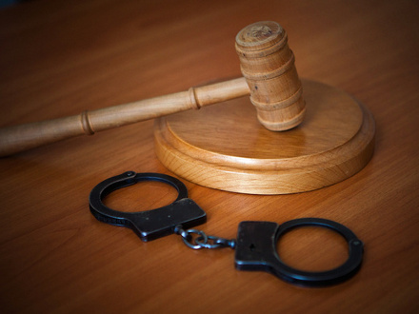
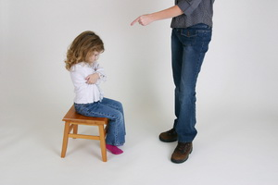
Условия уголовной ответственности
Всё это – не
шалость, а тяжкие
преступления!

Slide 15
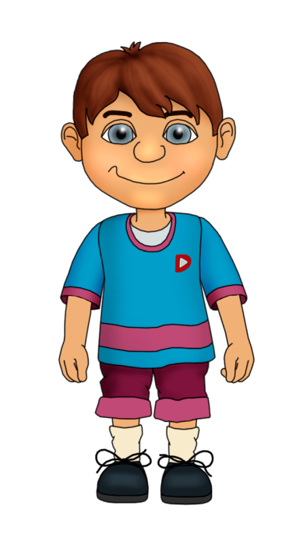
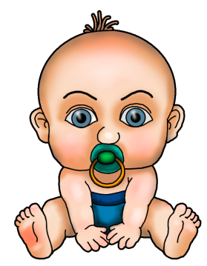
С какого возраста должна наступать уголовная
ответственность?

Slide 16
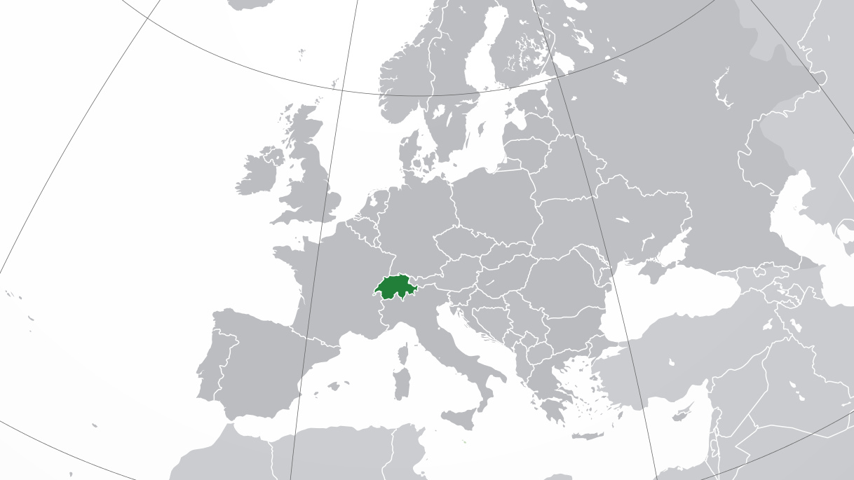
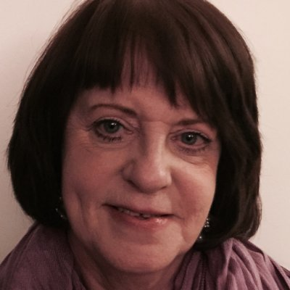
Увеличить возраст!
Швейцария:
уголовная
ответственность
детей старше 7 лет
Великобритания:
уголовная
ответственность
детей старше 10 лет

Slide 17
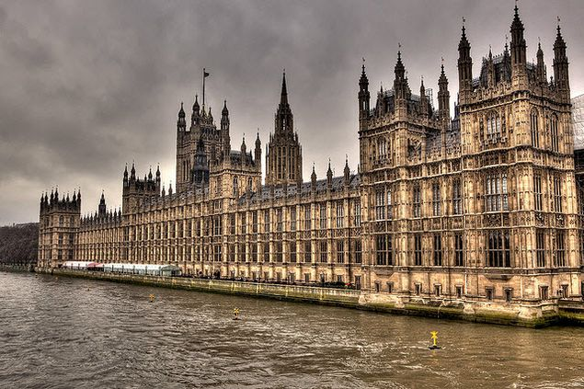
Мы считаем, что дети в
возрасте 10 лет вполне
могут отличить просто
плохое поведение от
серьёзного нарушения…

Slide 18
С какого возраста должна наступать уголовная
ответственность?

Slide 19
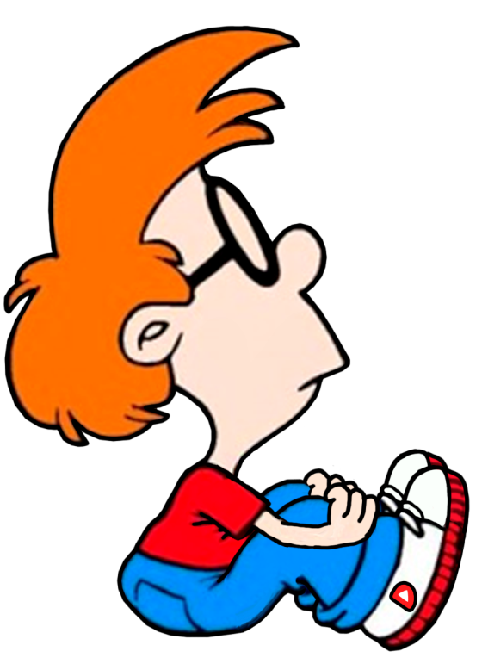
Если ребёнок не достиг возраста уголовной
ответственности, но его поведение общественно опасно:
предупреждение;
необходимость принести публичные
извинения или загладить вред;
передача под надзор родителей;
ограничение досуга;
помещение в специальное учебно-
воспитательное учреждение открытого
или закрытого типа.

Slide 20
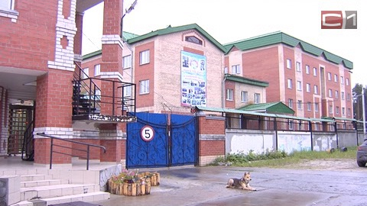
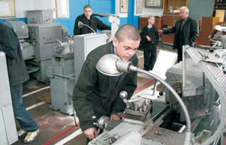
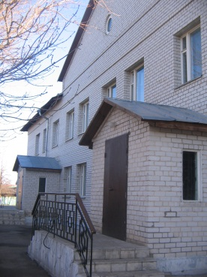
Специальные школы и училища открытого типа
Специальные школы закрытого типа
Специальные училища закрытого типа
8 – 18 лет
11 – 14 лет
14 – 18 лет
По решению комиссии по делам несовер-шеннолетних.
По постановлению суда – для тех, кто не до-стиг возраста уголовной ответственности.
По приговору суда за совершение преступле-ний средней тяжести.

Slide 21
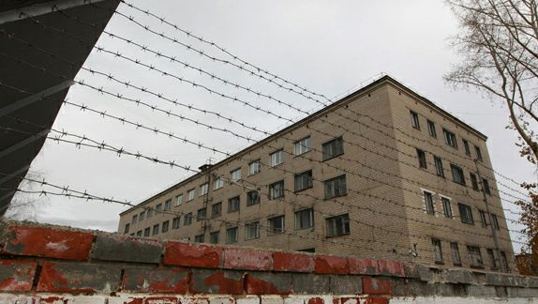
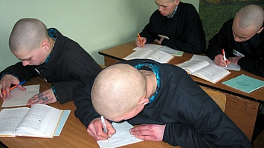
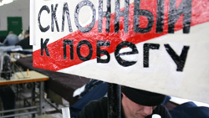
Специальное учебно-воспитательное
учреждение закрытого типа

Slide 22
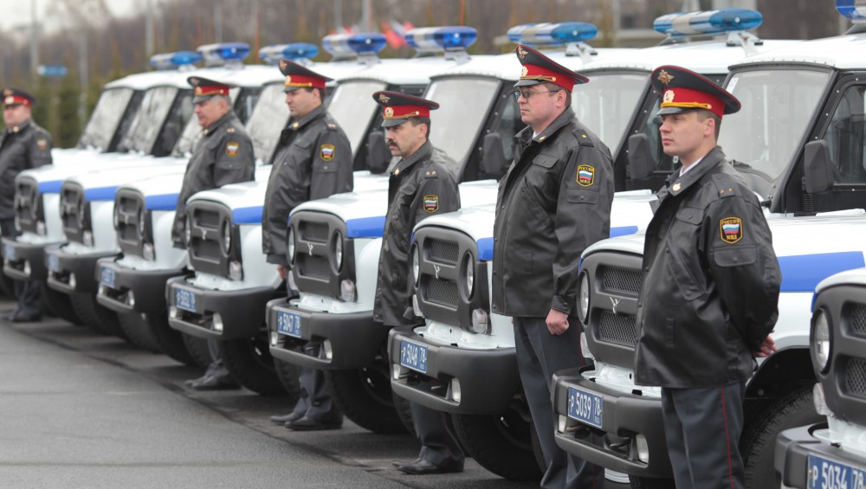
Расследование преступлений

Slide 23
Расследование преступлений

Slide 24
Расследование преступлений

Slide 25
Расследование преступлений
Возбуждение уголовного дела
Предварительное следствие
Предъявление предварительного
обвинения
Проведение обыска
Проведение допроса, очной ставки
Проведение судебной экспертизы
Часть 2. Досудебное производство

Slide 26
Расследование преступлений
Статья 191. Особенности проведения допроса, очной ставки,
опознания и проверки показаний с участием несовершеннолетнего
Родители (законные представители)
Педагог или психолог
При допросе несовершеннолетнего
подозреваемого (обвиняемого)
обязательно присутствие
защитника.
До 7 лет – не более 30 минут
7 – 14 лет – не более 1 часа
14 – 16 лет – не более 2 часов

Slide 27
Сторона защиты
Судья
Сторона обвинения

Slide 28
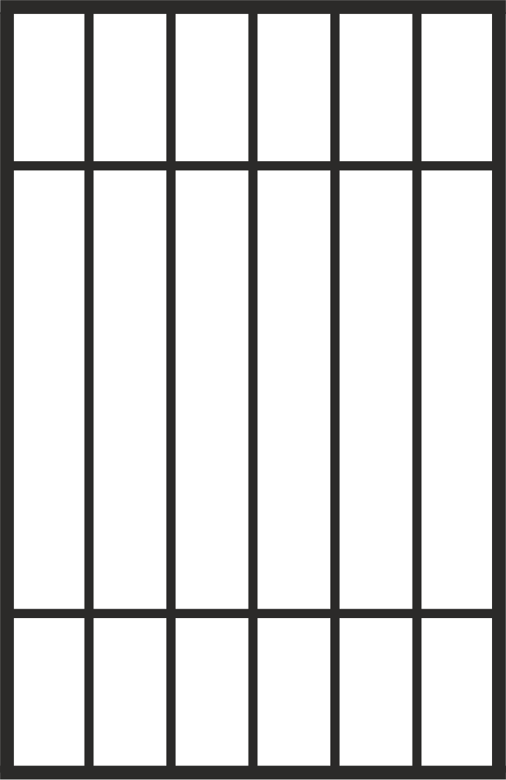
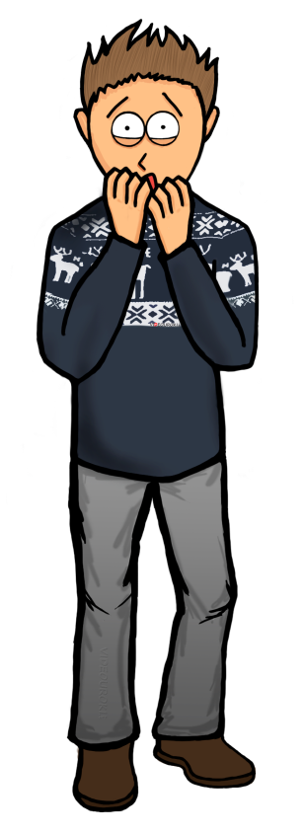
Виновен!
Приговаривается
к…

Slide 29
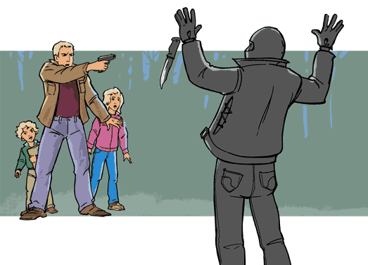
Обстоятельства, исключающие преступность деяния
Состояние необходимой обороны

Slide 30
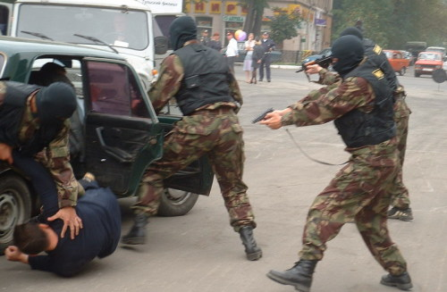
Обстоятельства, исключающие преступность деяния
Причинение вреда при задержании преступника

Slide 31
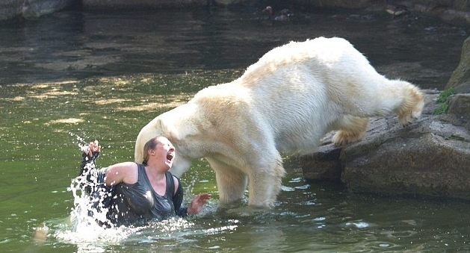
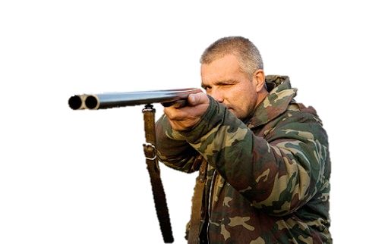
Обстоятельства, исключающие преступность деяния
Действия в условиях крайней необходимости

Slide 32
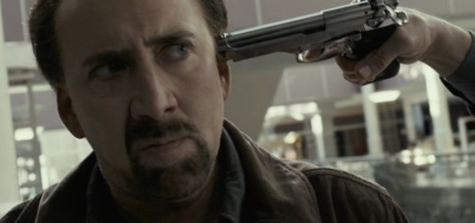
Обстоятельства, исключающие преступность деяния
Действия под физическим или психическим принуждением

Slide 33
Обстоятельства, исключающие преступность деяния
Исполнение обязательного приказа или распоряжения

Slide 34
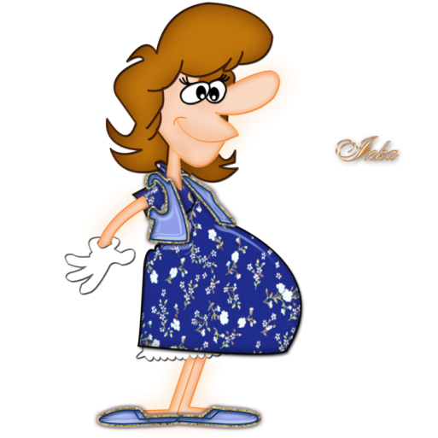
Обстоятельства, смягчающие наказание
Совершил
преступление
впервые по
случайному
стечению
обстоятельств
Наличие на иждивении
малолетних детей
Тяжёлые жизненные
обстоятельства
Наличие мотива
сострадания
Несовершенно-
летний
Беременная
женщина

Slide 35
Обстоятельства, смягчающие наказание

Slide 36
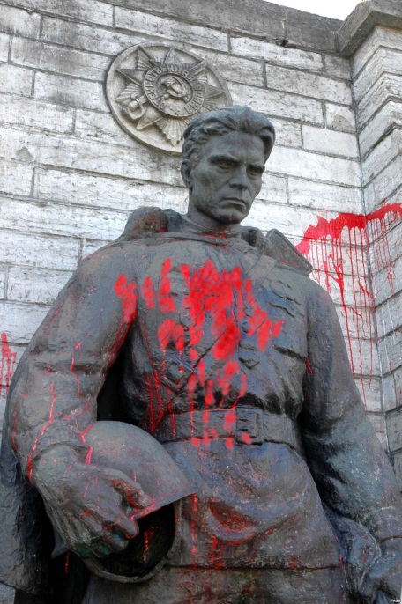
Обстоятельства, смягчающие наказание
Противоправное
или аморальное
поведение
потерпевшего

Slide 38
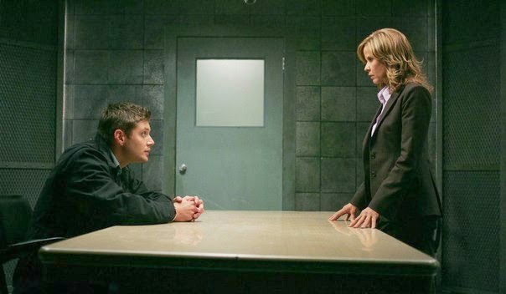
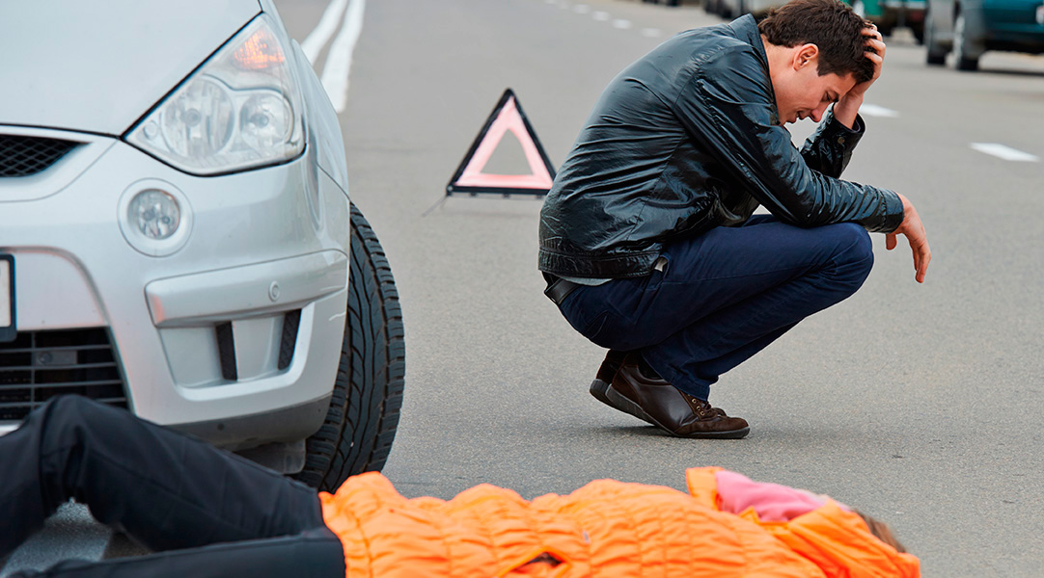
Обстоятельства, смягчающие наказание
Явка с повинной
Раскаяние в соверше-
нии преступления
Помощь следствию в
раскрытии преступления
Заглаживание вреда, при-
чинённого потерпевшему

Slide 39
Обстоятельства, отягчающие наказание
Особая жестокость преступления
Групповое преступление
Против беспомощного или беззащитного человека
Привлечение малолетних и недееспособных лиц
В условиях стихийного бедствия, по мотивам национальной,
религиозной или политической вражды
Совершение умышленного преступления работником
правоохранительных органов

Slide 40
Виновен
или
не виновен?
Какое наказание
будет
справедливым?

Slide 41
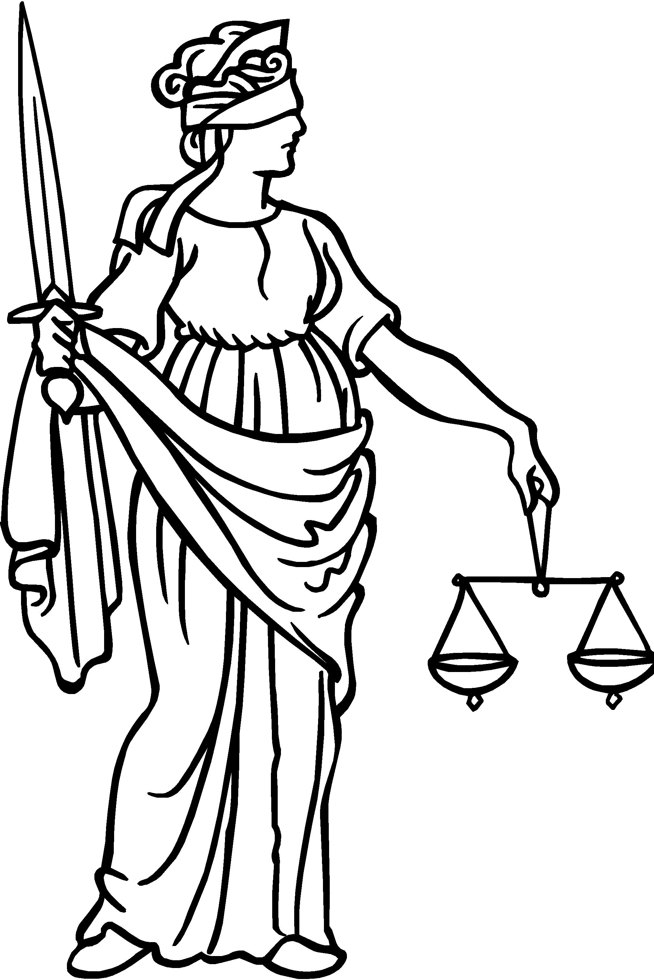
Уголовные наказания
Штраф
Исправительные
работы
Лишение права
заниматься
определённой
деятельностью
Принудительные
работы
Ограничение
свободы
Арест (на срок
до 6 месяцев)
Лишение свободы
Смертная казнь

Slide 42
Уголовные наказания
Лишение свободы –
не более чем на 10
лет
Исправительные
работы – не более
чем на 1 год
По возможности заменять уголовные
наказания принудительными мерами
воспитательного воздействия

Slide 44
Уголовной
ответственности
подлежит
Обстоятельства,
исключающие
преступность
деяния
вменяемое физическое лицо
необходимая оборона
достигшее возраста уголовной
ответственности
задержание преступника
крайняя необходимость
16 лет
принуждение
14 лет
обоснованный риск
(за тяжкие преступления)
исполнение приказа

Slide 45
Уголовные наказания
При назначении наказания суд должен
учитывать личность преступника и
обстоятельства совершения
преступления
Обстоятельства,
смягчающие
наказание
Обстоятельства,
отягчающие
наказание

